Slide 1
Estándares y cooperación internacional de intercambio de datos
Oficina de la Coordinación CMISO SC 215 – TC 215
México
Informática de la Salud – Interoperabilidad en Salud
Ricardo Domínguez C / Coordinador

Slide 2
Contexto de los Trabajos de Estandarización
SC 215: Subcomité Espejo ISO / TC 215 - "Informática de la Salud”
1
Subcomité Espejo ISO / TC 215 - Health informatics (SC 215 "Informática de la Salud”), del Comité Mexicano para la atención de la ISO (CMISO). El cual está bajo la responsabilidad del Organismo Nacional de Normalización denominado DNG, mismo que está reconocido por la Dirección General de Normas (DGN) de la Secretaría de Economía (SE) desde el 25 de septiembre de 1995, en las ramas de la Electrónica, las Tecnologías de la Información y las Telecomunicaciones.
TC 215: Comité Técnico de Informática de la Salud (Health Informatics)
2
Los trabajos de SC 215 tienen por objeto llevar a cabo las labores técnicas necesarias para dar debida atención y seguimiento a las publicaciones emitidas por el comité técnico 215 (TC 215) de Informática de la Salud (Health Informatics en inglés) que resulten relevantes para los Estados Unidos Mexicanos, en relación a la Informática de la Salud.
Fuente: Fuente: Elaboración propia a partir de información publicad en http://www.economia.gob.mx/comunidad-negocios/competitividad-normatividad/normalizacion/normalizacion-internacional/iso

Slide 3
Alcance del TC 215 Informática de la Salud
Alcance TC 215 - "Informática de la Salud”
TC215 produce estándares internacionales, reportes técnicos y especificaciones técnicas que son relevantes para las necesidades de muchas naciones. Así como cada nación es única en su propia forma, existe una sola realidad que es compartida por casi la totalidad de la comunidad internacional, que es el reto de entregar y gestionar servicios de salud de alta calidad accesibles para todos los ciudadanos del planeta.
Fuente: Elaboración propia a partir de información publicad en http://isotc.iso.org/livelink/livelink/fetch/2000/2122/687806/ISO_TC_215__Health_informatics_.pdf?nodeid=1001750&vernum=-2

Slide 4
Campos de Conocimiento del TC 215
Campos del Conocimiento TC 215
Arquitectura empresarial
Terminología
Registros electrónicos e interoperabilidad
Medicina tradicional
Farmacia y negocios de la medicina
Seguridad de la información
Dispositivos médicos
Gestión de riesgos del paciente en el uso de dispositivos médicos.
Organizaciones en colaboración con TC215 (liaison):
CDISC, COCIR, DICOM, EFPIA, GS1, HON, ICN, IHE, IHTSDO,
IMIA, INLAC, ITU, UNECE, WHO, WONCA, HL7, IEEE
Fuente: Fuente: Elaboración propia a partir de información publicad en http://www.iso.org/iso/iso_technical_committee?commid=54960

Slide 5
Productos de la Informática de la Salud – Satisfacer al cliente
Sistema Integrado de Gestión*
ENTRADAS
Responsabilidad
Alta Dirección
SALIDAS
CLIENTES
CLIENTES
Gestión de
Recursos
Medición,
Análisis Mejora
Satisfacción
Desarrollo de
Productos
Requerimientos
Productos
*Con base en el ciclo PHVA (Planear Hacer, Verificar, Actuar)
Flujos de información
Actividades de valor

Slide 6


Arquitectura Empresarial
ARQUITECTURA DE NEGOCIO
Familias Servicios y Procesos Clínicos y Administrativos
Ciudadanos – Pacientes – Organizaciones EPS IPS Autoridades - Gobierno
Hechos Vitales - HCUE
ARQUITECTURA DEL SISTEMA
Información
Aplicaciones
Infraestructura Tecnológica
GOBIERNO TIC
Fuente: Elaboración propia

Slide 7













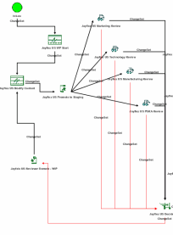












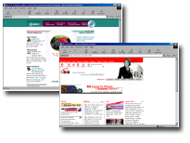

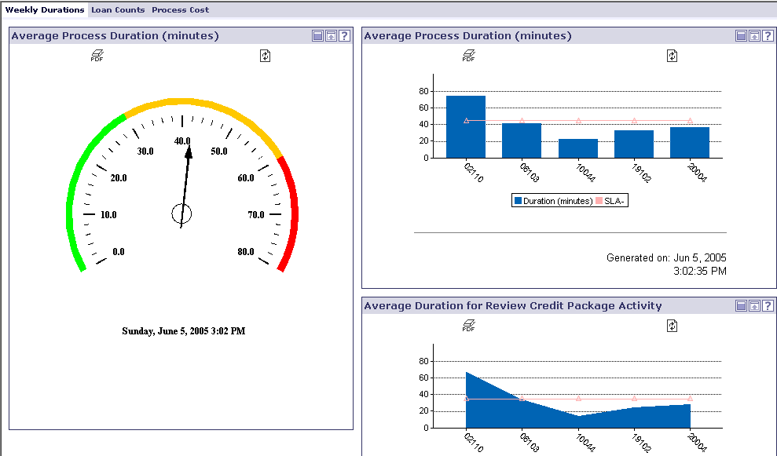








Modelo de Interoperabilidad.
Red Integrada
Internet
IPS
Unidades Admvas.
Secretaría de Salud
Entes Territoriales
Observatorios
HCUE – HL7 CDA R2
Indicadores de Desempeño
(Tableros de Control)
Cadenas de
Interoperabilidad
Ciudadanos
IPS
Unidades Admvas.
Almacenamiento
Seguro
Funcionarios
Autoridades del
Sector Salud
Nodos
Fuente: Elaboración propia

Slide 8
Fundamento - CDA
PRINCIPIOS FUNDAMENTALES
ACCESO / PORTABILIDAD
La prioridad es la atención del paciente
Minimizar la barreras técnicas para ponerlo en práctica
Promover el manejo histórico de los registros médicos
Ser independiente del medio de intercambio o archivado
Facultar a los responsables de políticas, normas y reglas en controlar los requerimientos de información
Localización de los documentos y/o registros por paciente, proveedor de la atención, profesional médico, ubicación de la atención, tipo de atención, fecha.
Habilita la administración de los documentos electrónicos a través de repositorios [especializados en Registros de Salud] .
P
A
CDA
INTEGRACIÓN / INTERCAMBIO
REUTILIZACIÓN DE INFORMACIÓN
I
R
Sistemas de transcripción de voz.
Sistemas de Expediente Clínico Electrónico
Acceso a documentos distribuidos en diferentes fuentes de información a través de “índices comunes” (metadatos).
Resúmenes, reportes.
Información para la toma de decisiones
Estándar de facto para la interoperabilidad con base en documentos electrónicos
Fuente: Fuente: Elaboración propia a partir de información publicad en http://www.hl7.org/implement/standards/product_brief.cfm?product_id=7

Slide 9
Ejemplo de Arquitectura
El modelo de red SOA
Servicios de Información de Nivel Central
Componente de Interoperabilidad de nivel central
Sistemas de
Información
en IPS
Atención Intra-mural
Registro de
documentos
Registro de
Auditoria
Repositorio
HCUE - CDA
Historia Clínica
HL7 CDA R2
HL7 CD R2
Infraestructura Local
Service Bus
Servicios Interfaces
Adaptador
Lógica
IHE
XDS.b
Autenticación,Autorización
Lógica IHE
XDS.b
Servidor de
Aplicaciones
Servicios
PACS
Protocolo estándar
Transporte HCUE-XML
Protocolo estándar
Transporte HCUE-XML
Componente de
Interoperabilidad
de nivel central
Servicios Auxiliares DX-TX
Sistema Información
Aplicación de
Consulta HCUE
HL7 CDA R2
Red en la Nube
+
Orquestación
Adaptador
Reportes
Obligatorios
Sistemas de
Información
en IPS
Protocolo estándar
Transporte HCUE-XML
Otras…
Application
Client(s)
Lógica IHE
XDS.b
Otras…
Aplicaciones
Client(s)
Aplicaciones
APS
Extramural
Telemedicina
Fuente: Elaboración propia

Slide 10
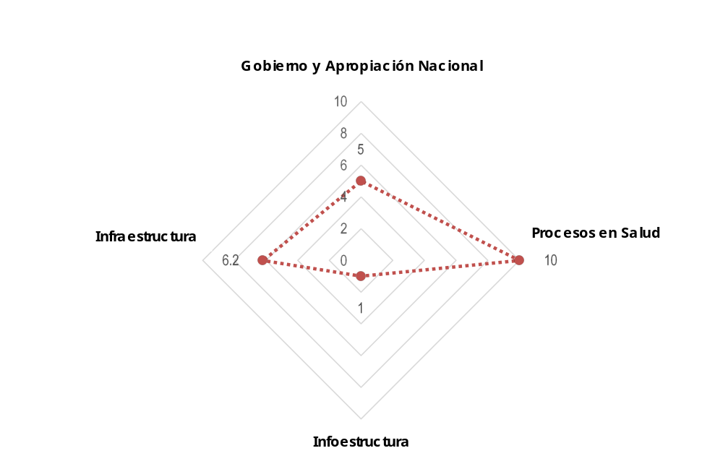
Modelo de Madurez eSalud - GEL
Este análisis sistémico se hace con base en la herramienta de evaluación del modelo de madurez de la eSalud del reporte técnico ISO / TR 14639-2 promovido por el comité técnico 215 de informática de la Salud de la ISO en colaboración con la OMS-UIT.

Slide 11
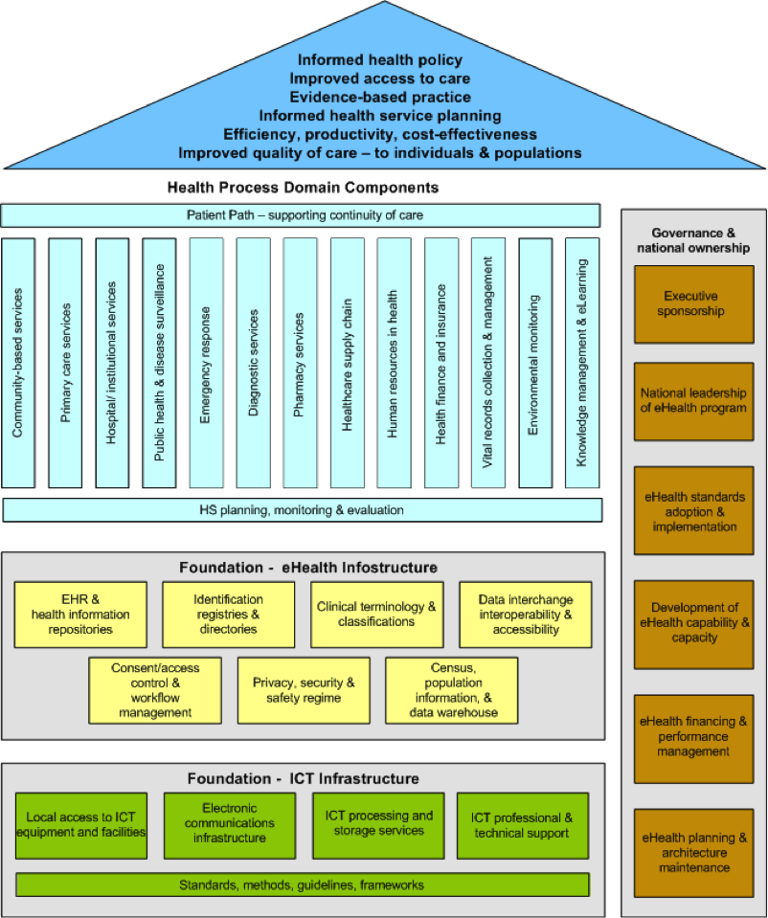
Arquitectura de referencia eSalud
14639-2
ISO / TR 14639-2 describe los componentes arquitectónicos y las características de la eSalud
Fuente: http://www.iso.org/iso/14639-BrochureVersionv7.pdf

Slide 12
Compromiso multi-sectorial - Formación del comité espejo
Ejemplos de socios dentro de su entorno
Ministerio de Salud
Ministerio de TIC
Ministerio de Hacienda
Sector Académico
Ministerio del Trabajo
Sector Privado Salud
Prestadores
Aseguradores
  Donors and Implementing Partners
La coordinación es fundamental
para poseer y mantener sistemas
de información sanitaria a
nivel nacional y departamental

Slide 13
GRACIAS!
Oficina de la Coordinación CMISO SC 215 – TC 215

